Slide 1



PLANES DE NEGOCIOS AMBIENTALES:
Rentabilizando la Conservación
www.barzevconsulting.com

Slide 2
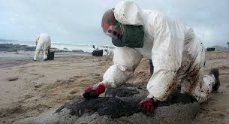
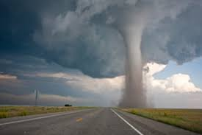
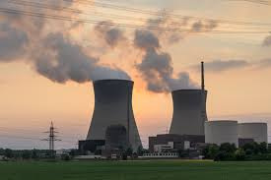
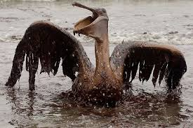
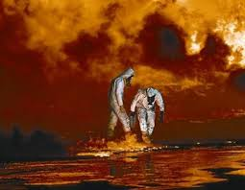
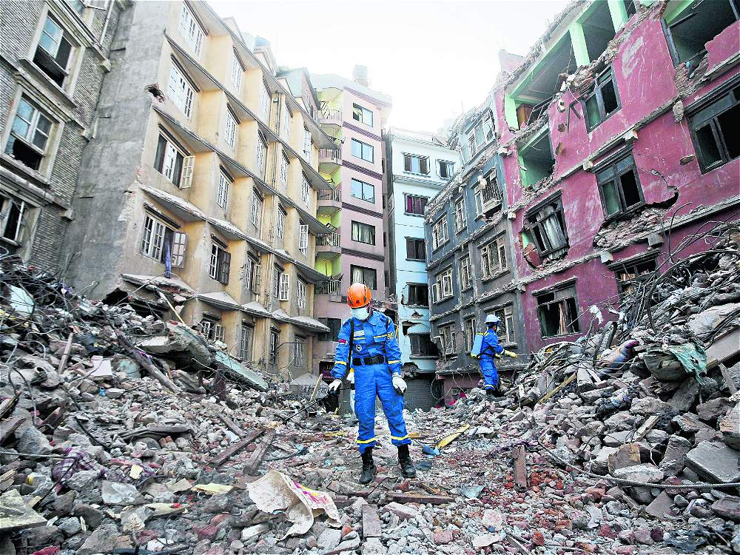
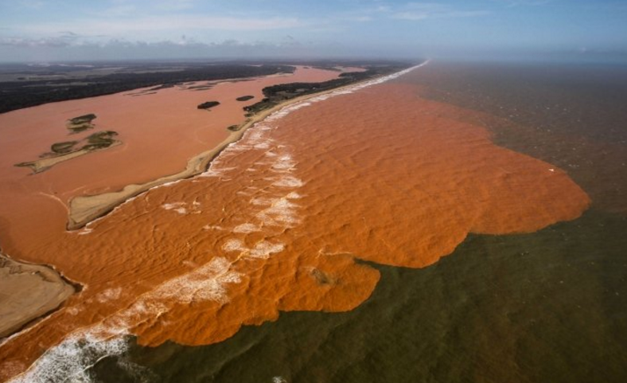
I. PERCEPCIÓN GENERAL:
Impactos Ambientales = Daños y Pérdidas Económicas Irreversibles

Slide 3
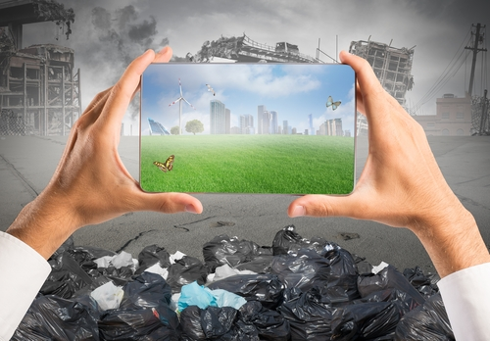
Sin embargo, también se pueden identificar OPORTUNIDADES DE NEGOCIOS

Slide 4
Porqué hacer Conservación?
Porque conservar?
Cómo conservar?
Para quien?
Conservación del
Ecosistema
Costos
Beneficios
Prevención
Problema Ambiental:
Daño (impacto negativo).
No captura de beneficios
Ambientales.
Cambios en el
Bienestar
Social
(Nivel Utilidad)
Iniciativa/Proyecto/Negocio:
Cambios medibles entre 2 momentos: t1 ----> t2
Mitigación
Restauración del
Ecosistema
Costos
Beneficios

Slide 5
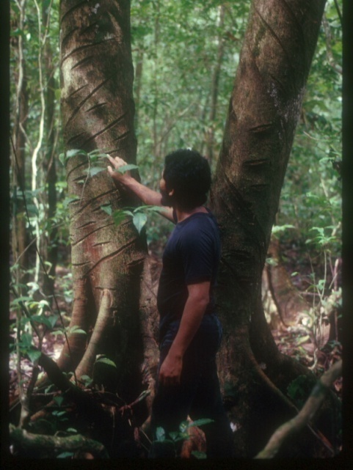
Conservación Directa y Conservación Indirecta
A) Costos Indirectos de Conservación – Negocios Ambientales
Incrementa Rentabilidad Económica
ACTIVIDAD ECONOMICA
CONSERVACION DE LOS RECURSOS NATURALES
Internalizar Costos Ambientales
Eficiencia Productiva
B) Costos Directos de Conservación - Proyectos
Beneficios ecológicos y sociales
PROYECTO DE CONSERVACION
Costos de Conservación

Slide 6



II. QUE ES UN NEGOCIO AMBIENTAL?
EFECTIVAMENTE ES UN NEGOCIO
EL OBJETIVO ES GENERAR GANANCIAS ECONOMICAS
PROCURA REDUCIR LA PRESIÓN SOBRE EL AMBIENTE

Slide 7

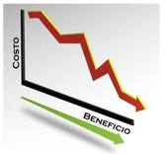
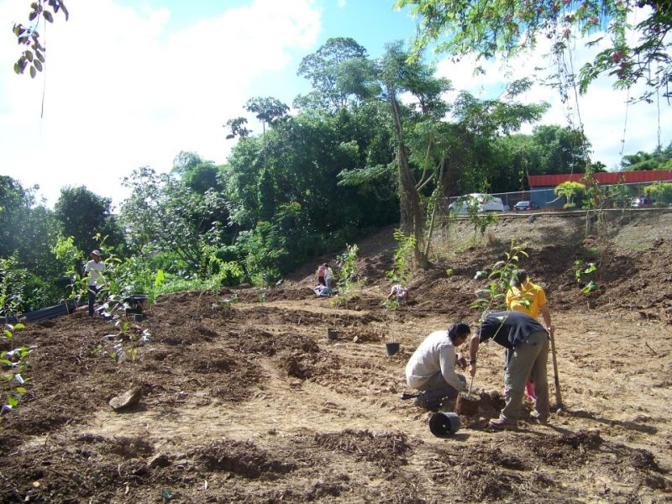
Categorías de Negocios Ambientales
Elevar la eco-Eficiencia de una actividad productiva.
Transformación limpia de los Residuos/Desechos de unidades productivas.
Conservación de Ecosistemas.
Restauración de Espacios ecológicamente degradados.

Slide 8

III. QUE SE REQUIERE:
Elaborar Planes de Negocios Ambientales

Slide 9
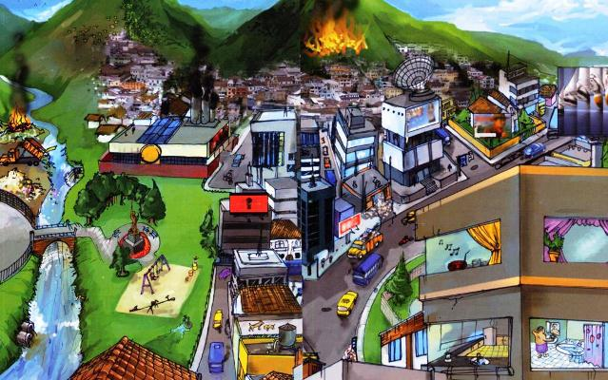
Paso 1: Identificar el problema ambiental con potencial de negocio

Slide 10


Paso 2: Propuesta de Valor con solución para posibles beneficiarios
Idea como enfrentar el Problema Ambiental
Propuesta de Solución
Resultados Esperado

Slide 11

Paso 3: Replantear uso de Recursos físicos, humanos y financieros

Slide 12
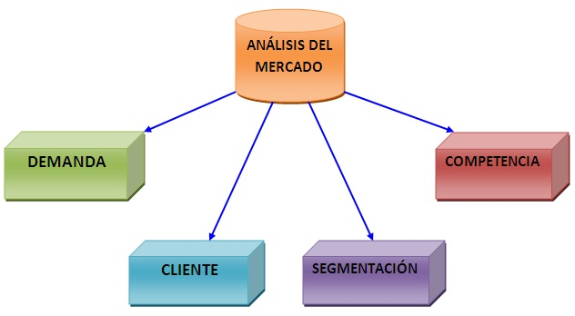
Paso 4: Desarrollar vías de acceso a los posibles beneficiarios (Análisis del Mercado)

Slide 13
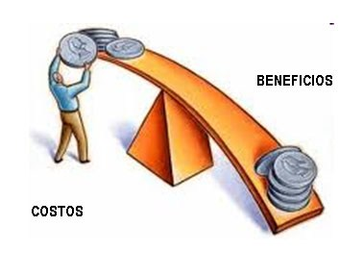
Paso 5: Análisis de Costos versus Beneficios

Slide 14
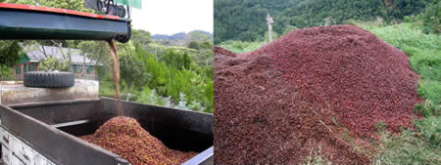
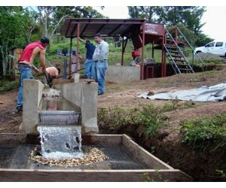
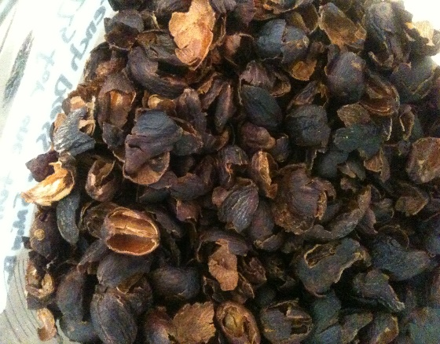
Negocio Ambiental: Desechos del Beneficio de Café
Paso1: Identificación del Problema Ambiental
Producción de pulpa (cáscaras de los granos de café)
Producción de aguas mieles (por despulpe del café)
Producción de gases con efecto invernadero (por fermentación de la materia orgánica)

Slide 15
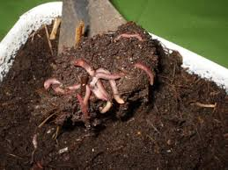
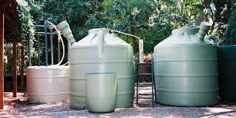

Paso 2: Propuesa de Valor
1. Producción de lombricompost
2. Producción de biogás y/o electricidad
3. Reducción de emisiones de Gases con Efecto Invernadero.

Slide 16

Abono orgánico y Agricultura orgánica

Slide 17
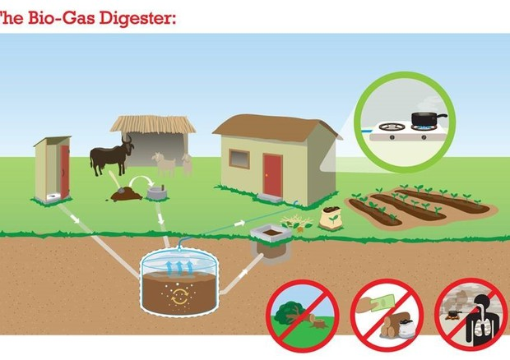
Bio-gas para uso doméstico

Slide 18
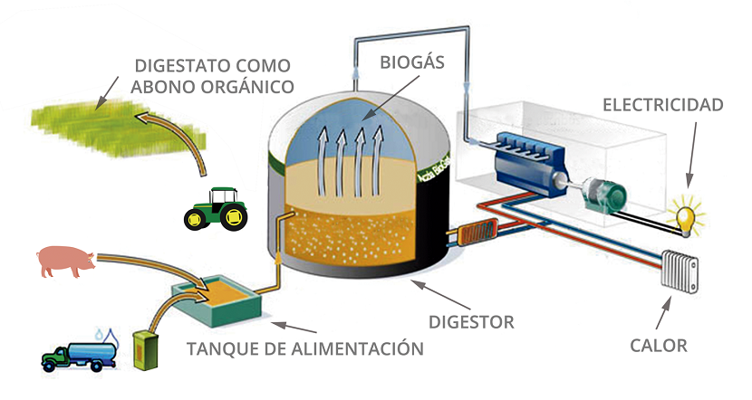
Producción de electricidad con Bio-gas

Slide 19

Reducción de la Huella de Carbono

Slide 20
Paso 3: Posibles Mercados
Producción de lombricompost: - Mercado Agrícola
2a. Producción de biogás y/o - Mercado Doméstico –
Cocinar con Gas
2b. Producción de electricidad: - Merado Doméstico/
Industrial
3. Reducción de emisión de gases: - Créditos de Carbono
en Mercados Voluntarios

Slide 21
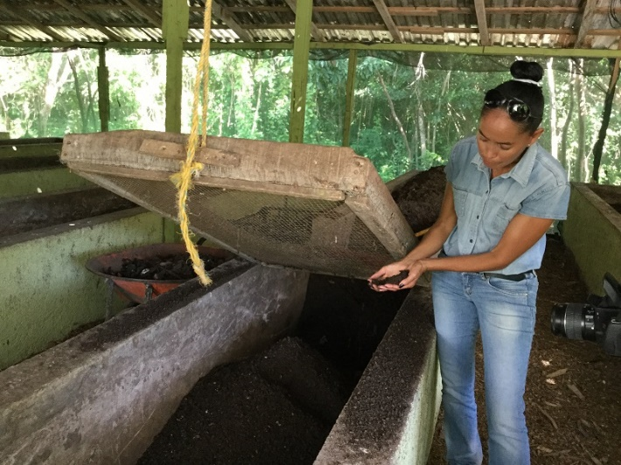
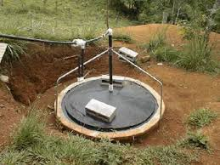

Paso 4: Inversiones y re-asignación de recursos
$

Slide 22
Paso 5: Análisis Costo-Beneficio
Aspectos a Considerar:
Bienes o servicios a comercializar
Ingresos menos Costos
Diversificación de los Ingresos

Slide 23
Bienes o Servicios a Comercializar
Negocio Tradicional:
- Producción de Café
Negocio Ambiental:
Lombricompost
Biogás y/o Electricidad
Créditos de Carbono

Slide 24
Ganancias de los Negocios Ambientales
INGRSOS – COSTOS = GANANCIAS
Ingresos:
Lombricompost
Biogás y/o Electricidad
Créditos de Carbono
Ganancias
Costos:
Producción
Almacenamiento
Comercialización

Slide 25
Diversificación de los Ingresos
Corto Plazo

Slide 26
Variación de los Ingresos Totales por Período

Slide 27
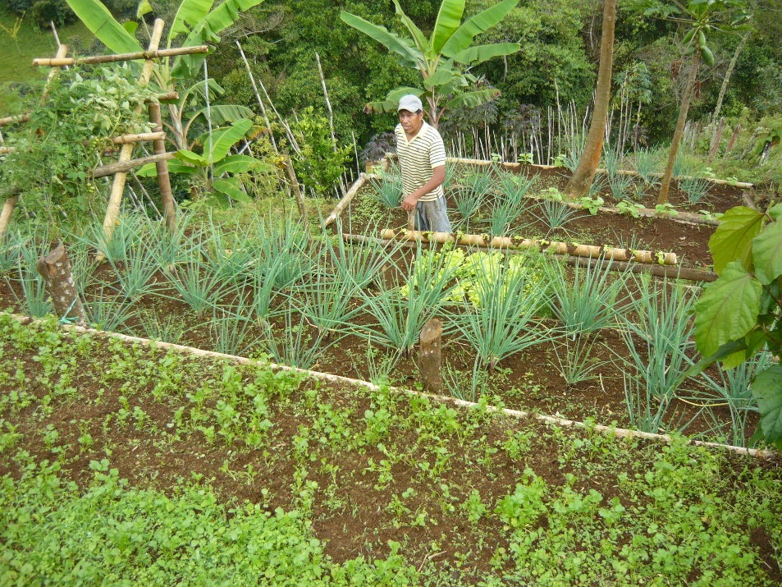
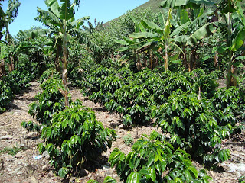
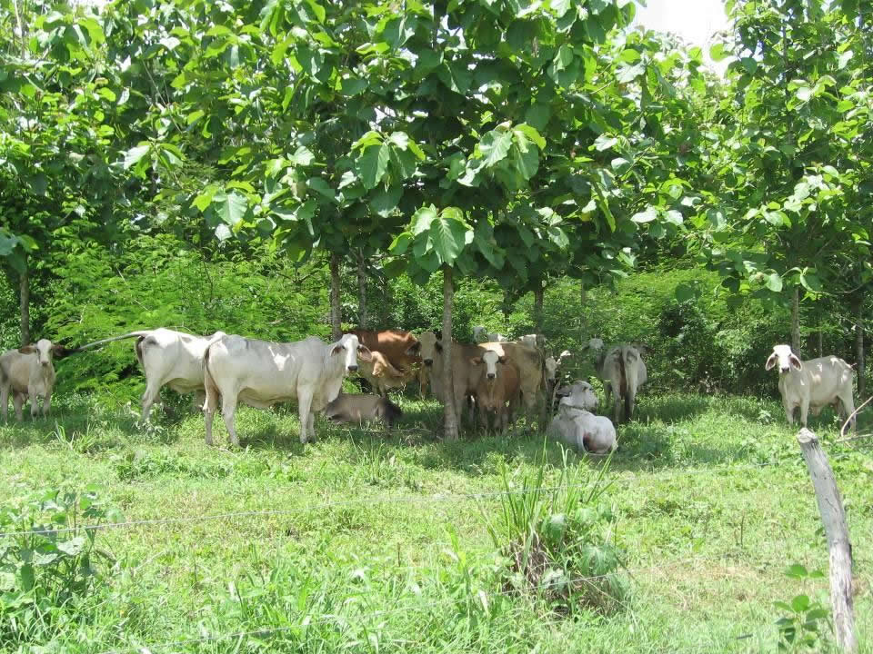
Negocio Ambiental: Sistema Productivo Integral

Slide 28
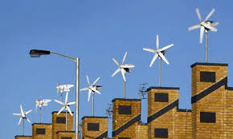
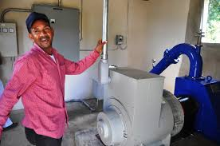

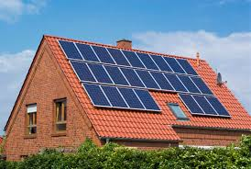
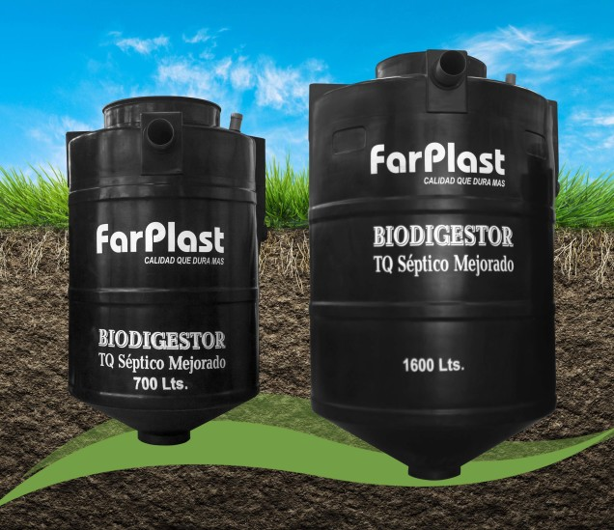
Negocio Ambiental: Uso de Energía Renovable
ALTERNATIVAS
Eólica
Fotovoltaica
Micro-centrales
Biodigestores
Alternativas a la Energía Comercial

Slide 29
Completar demanda o Autosuficienica energética
Energía Alternativa
Energía Comercial

Slide 30
Competitividad
  PRECIO DE MERCADO
  Monto que paga el mercado por unidad de energía ($/KWh)
COSTOS DE PRODUCCIÓN DE ALTERANTIVA
Monto mínimo a vender por unidad de energía ($/KWh)

Slide 31
Costo de Oportunidad de la Tecnología Seleccionada
COSTO DE OPORTUNIDAD

Slide 32
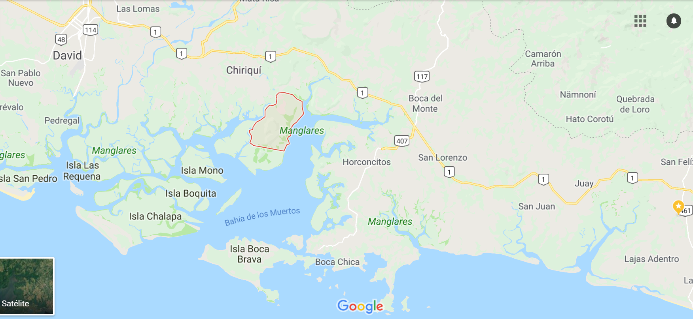
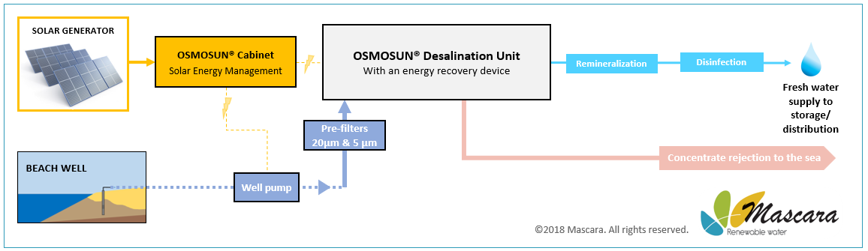
Ejemplo: Desalinización Solar
Suministro de agua en zonas con estrés hídrico.
Sitios aislados sin acceso o con acceso limitado a la electricidad.
Agua del mar o pozos con agua salobre.
Alta eficiencia energética y económica.
Eficiencia ambiental y económica frente otras alternativas.
Ahorros significativos en la facture energética.
Batipa
Palmas de aceite, agricultura ganadería
Turismo/ Hoteles

Slide 33
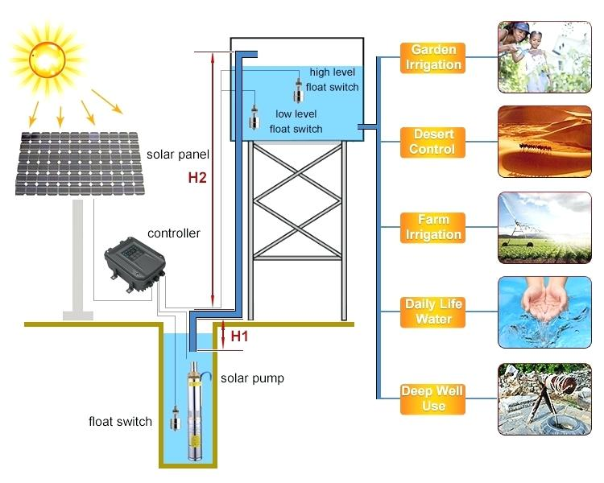
Ejemplo: Bombeo Solar
Suministro de agua de superficie o de pozos.
Sitios aislados sin acceso o con acceso limitado a la electricidad.
Ahorros significativos en la factura energética.
Alta eficiencia energética y económica.
Menor presión ambiental.
Tecnología duradera y automática, funcionamiento sin baterías

Slide 34
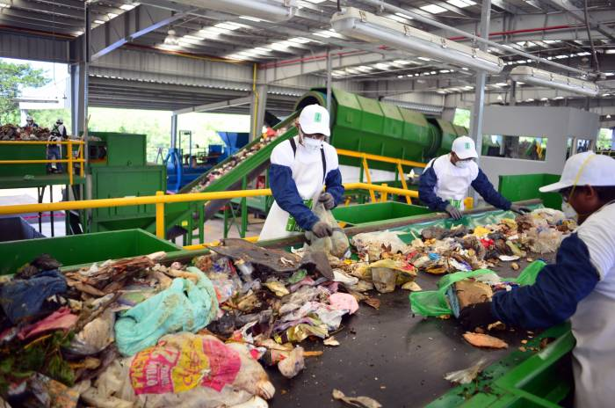
Negocio Ambiental: Tratamiento de Desechos

Slide 35
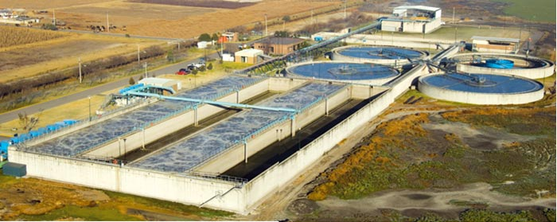
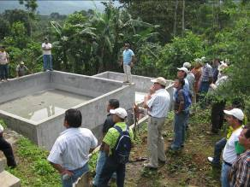
Negocio Ambiental: Tratamiento de Aguas Residuales

Slide 36
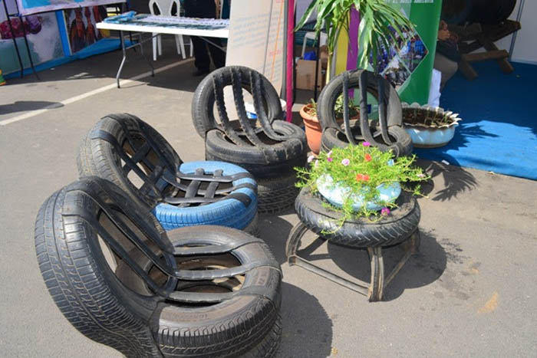
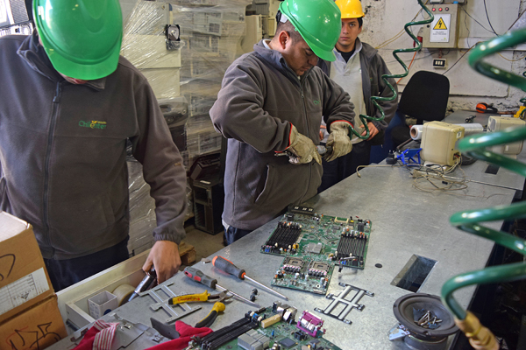
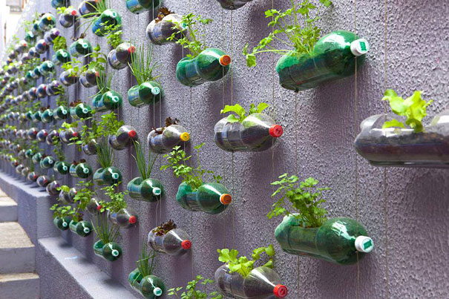
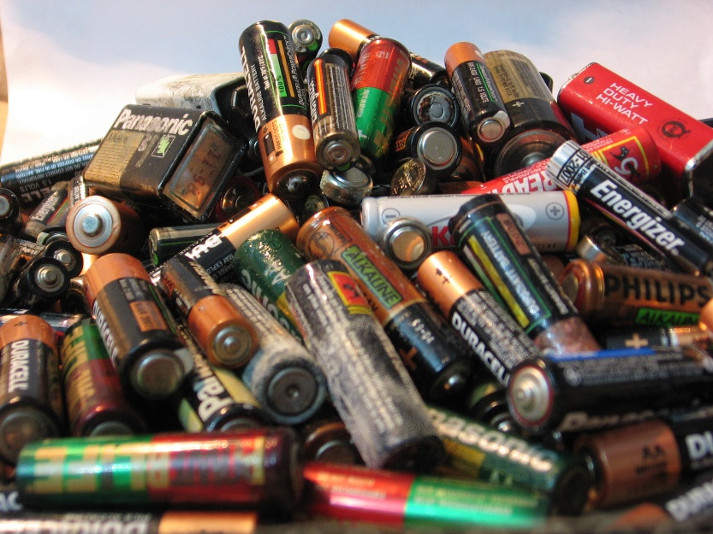
Negocio Ambiental: Reciclaje

Slide 37
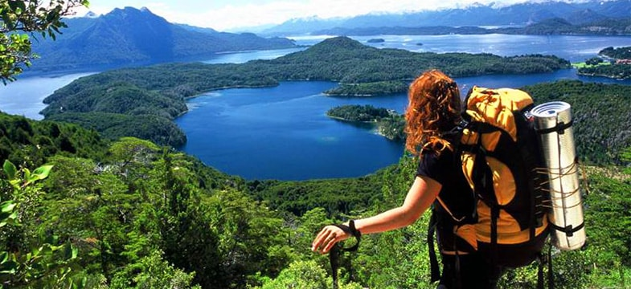
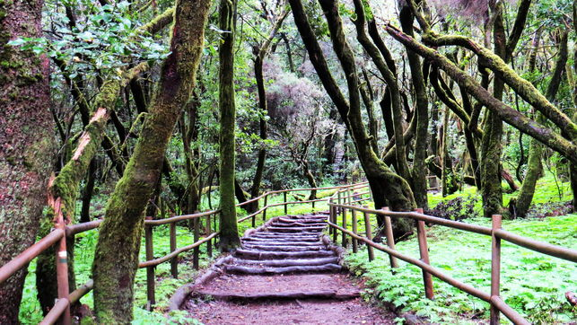
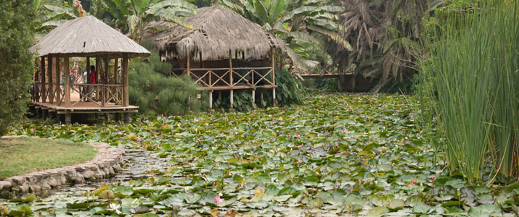
Negocio Ambiental: Eco-Turismo

Slide 38
El potencial del Turismo Verde
El PIB turístico es de 7 mil millones de dólares (sector más dinámico) para 2017.
Turismo recreativo representa hasta el 75% de visitación total.
Turismo verde representa el 7% del PIB turístico.
El turista que visita Panamá se queda en promedio 8 días en el país y gasta un promedio de 330 dólares por día.
Al menos 45% de este gasto está en Áreas Protegidas (áreas con alto índice de biodiversidad).
Los turistas demandan permanentemente una diversificación de la oferta turística.

Slide 39
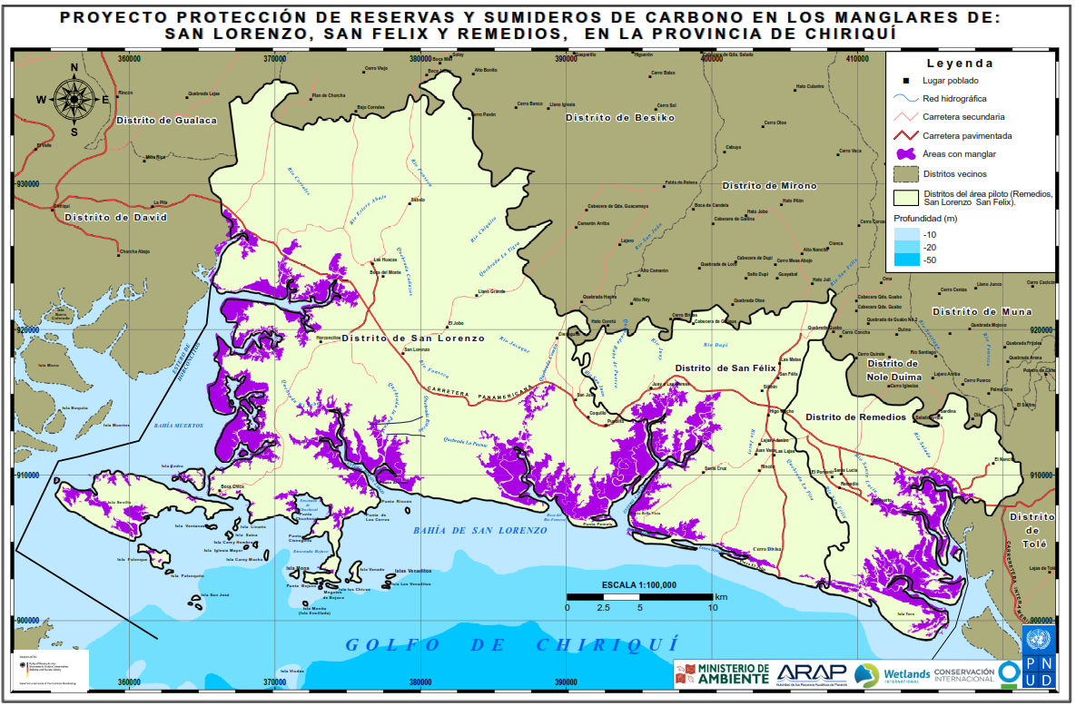
Negocio Ambiental: Aprovechamiento Sostenible de Manglares (Chiriquí)

Slide 40
Captura del Valor Económico Generado y Programa de Compensación por Conservación
Fondos movilizados por Entidad promotora
Plan de Manejo y/o Plan Operativo Anual
Fondo Administrado por Entidad promotora
Mecanismos Financieros
adicionales
Programa de Compensaciones

Slide 41
Potencial Económico basado en principales Bienes y Servicios Ambientales
BSA | Valor Económico Total al 2016
Pesca | 447,139
Conchas negras | 93,600
Cascara de mangle | 124,800
Fijación de CO2 | 9,857,576
Retención de sedimentos | 16,363,615
Eco-turismo | 292,140
Total/año | 27,178,870
Total bosque de mangle (ha) | 13,718
VE/ha | 1,981
Fuente: PNUD, CI, 2017.
Beneficiarios (directos e indirectos: 19 mil habitantes de la zona.
1,421 balboas por persona al año, o 118 balboas por persona al mes.

Slide 42
Estrategia Financiera – Fuentes de Financiamiento para la Conservación
Mecanismos financieros | Año 1 | Año 2 | Año 3 | Año 4 | Año 5
Compensación ecológica Decreto Ejecutivo 123, 2009 | 15,129 | 30,258 | 75,645 | 113,468 | 151,290
Donaciones fuentes externas | 10,000 | 20,000 | 30,000 | 40,000 | 50,000
Donacoines fuentes nacionales |  | 5,000 | 10,000 | 15,000 | 20,000
Pesca deportiva |  | 20,000 | 30,000 | 40,000 | 50,000
Proyecto REDD+ |  |  | 46,500 |  | 46,500
Tarjetas de crédito verde (pago de centavos por usuarios de algún tipo de tarjeta - negociar con instituciones financieras como VISA, Credomatic, etc.) |  | 5,000 | 10,000 | 20,000 | 25,000
Incentivos Forestales/Reforestción (Ley 24) |  | 23,450 | 78,167 |  | 78,167
Empresarios fuera del área que quieren invertir en conservación (Responsabilidad Social Empresarial) |  |  | 25,000 | 25,000 | 25,000
Inversión municipal (ley 66 descentralizacíon) |  |  | 15,000 | 20,000 | 30,000
Licencias de extracción (pescadores artesanales) |  |  | 1,000 | 3,500 | 5,000
Licencias pesca industrial
Licencias extracción (productos maderables y no maderables de manglar) |  |  | 15,000 | 15,000 | 15,000
Cobrar contribución voluntaria en restaurantes/hoteles locales; Certificar turismo responsable. |  | 2,000 | 5,000 | 8,000 | 10,000
FLUJO TOTAL ANUAL | 25,129 | 105,708 | 341,312 | 299,968 | 505,957

Slide 43
IV. CONCLUSIÓN: COMO TENER UN NEGOCIO AMBIENTAL GANADOR
Dirigido a Mercados claramente identificados
Es Rentabilidad, considerando el medio ambiente
ES UN
NEGOCIO FINANCIABLE
Con enfoque de Desarrollo Sostenible
Cuenta con Activos
Negocio Constituido formalmente

Slide 44
GRACIAS

